Slide 1
Квантовая физика
Протазова Надежда Ивановна
учитель физики
МОУ ОСОШ г. Колпашева
900igr.net

Slide 2
Повторительно-обобщающий урок по теме
«Фотоэффект»

Slide 3
Цели урока:
Обобщить знания по теории фотоэффекта.
Сформировать знания о практическом применении фотоэффекта.
Продолжить формирование научного мировоззрения.

Slide 4
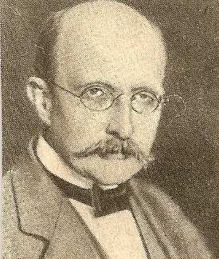
Кто является основоположником квантовой физики?
Макс Планк. Великий немецкий физик – теоретик, основатель квантовой теории – современной теории движения, взаимодействия и взаимных превращений микроскопических частиц.

Slide 5
Как атомы испускают энергию?
Чему равна эта энергия?

Slide 6
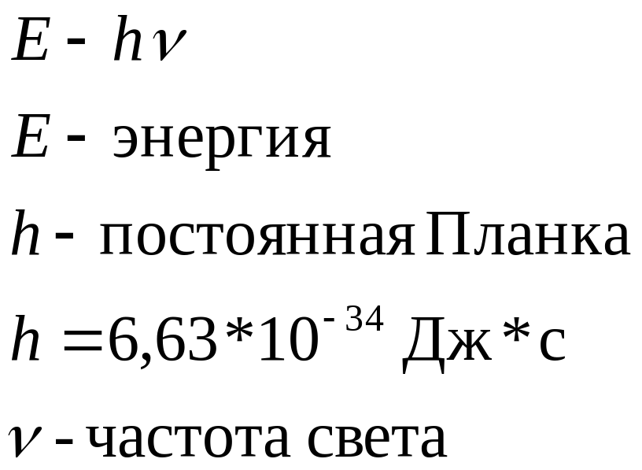
Макс Планк предположил, что атомы испускают энергию порциями – квантами.
Энергия одного кванта равна:

Slide 7
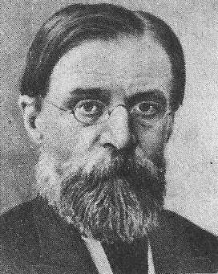
Кто является основоположником теории фотоэффекта?
А.Г. Столетов – русский физик. Исследование фотоэффекта принесло ему мировую известность. Столетов показал возможность применения фотоэффекта на практике. Он является инициатором создания физического института при Московском университете
        7

Slide 8
Что называется фотоэффектом?
Фотоэффект – это вырывание электронов из вещества под действием света.

Slide 9
Каким законам подчиняется фотоэффект?
Количество электронов, вырываемых светом с поверхности металла за 1секунду, прямо пропорционально поглощаемой за это время энергии световой волны.
Максимальная кинетическая энергия фотоэлектронов линейно возрастает с частотой света и не зависит от его интенсивности.

Slide 10
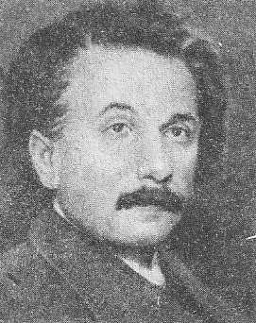
Кто дал объяснение явлению фотоэффект?
Альберт Энштейн (1879-1955) – великий физик XX века. Им создано новое учение о пространстве и времени – специальная теория относительности. Энштейн впервые ввел представление о частицах света – фотонах, дал объяснение явлению фотоэффекта разработал теорию броуновского движения.

Slide 11

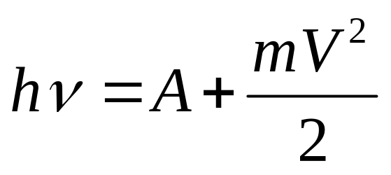
Энштейн в экспериментах увидел убедительное доказательство того, что свет имеет прерывистую структуру и поглощается отдельными порциями.
Энергия каждой порции равна:
Она расходуется на совершение работы выхода электрона из металла А и на сообщение электрону кинетической энергии.

Slide 12
Что такое фотон?
Фотон – элементарная частица, лишенная массы покоя и электрического заряда, но обладающая энергией и импульсом. Это квант электромагнитного поля, которое осуществляет взаимодействие между заряженными частицами.

Slide 13
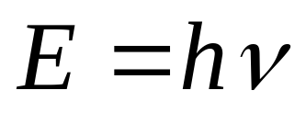
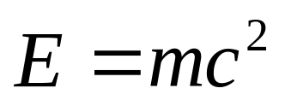
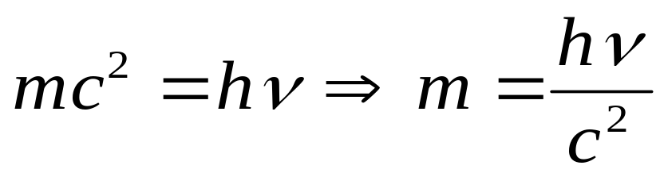
Как определить массу фотона?
По теории Планка
По теории Энштейна
Следовательно:

Slide 14
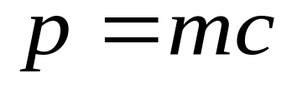
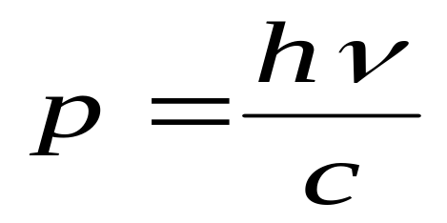
Как определить импульс фотона?
Фотон лишен массы покоя и при рождении сразу имеет скорость с.
Импульс – это произведение массы на скорость.
Следовательно импульс фотона равен
Направлен импульс по световому лучу.

Slide 15
Где применяется явление фотоэффекта?
Заговорило кино и стала возможной передача движущихся изображений.
Контроль размеров изделий.
Автоматическое включение и выключение маяков и уличного освещения.
Автоматизация станков на заводах.
«Видящие» автоматы в метро.
Солнечные батареи (космические корабли)

Slide 16
Значение открытия фотоэффекта
Открытие фотоэффекта имело большое значение для более глубокого понимания природы света. Но ценность науки состоит не только в том, что она выясняет сложное и многообразное строение окружающего мира, но и в том, что она дает нам в руки средства, используя которые можно совершенствовать производство, улучшать условия материальной и культурной жизни общества.

